Slide 1
DYNAMIC PROGRAMMING
Kelompok: 7
Asep Ridwan Hidayat – Rizki Satriawan Sudarsono – Imam Satria Hanggara

Slide 2
PEMBAHASAN
Stack
Queue (Antrian)
1
2
Algoritma stack
Implementasi
Algoritma Queue
Implementasi
Circular Data Qeue
Multi Stage Graph
3
4
Algoritma Circular Queue
Implementasi
Algoritma Multi Stage
Implementasi
Hash Table
File Index
5
6
Hashing function
Implementasi
Pengertian
Implementasi

Slide 3
01
Dynamic Programming

Slide 4
pendahuluan
Pemograman dinamik dikenal juga sebagai optimasi dinamis adalah metoda pemecahan masalah yang cukup komplek dengan cara memecah menjadi beberapa sub-masalah.

Slide 5


Pemograman dinamik
Abstrac Data Type (ADT)
Kruskal dan Prims

Slide 6
PENJELAS
Kruskal dan Prims keduanya mengarah ke pencarian solusi optimal, sedangkan ADT adalah konsep abstrack yang di ciptakan manusia untuk mempermuda perhitungan sebuah proses.

Slide 7
Contoh ADT
Stack
Queue
Tree
Graph

Slide 8
02
Stack
Enter a subtitle here if you need it

Slide 9

STACK(TUMPUKAN)
Struktur data linier yang mengikuti rancangan order parsial (partial order planning) dengan proses eksekusi menggunakan aturan last in first out(LIFO).

Slide 10
Algoritma stack
OPERASI DASAR DARI STACK:
Pee(): inisialisasi data paling , tanpa menghapusnya
isFull(): memeriksa apakah stack penuh.
isEmpty(): memeriksa apakah stack kosong , jika ya (top=-1)
PUSH(): menambah data ke dalam stack untuk di simpan dipaling atas, strange[top]
POP(): memeriksa data paling atas, dan turunkan 1 variable top
PEEK(): memeriksa bahwa paling atas tidak kosong dan ulangi storage[top]

Slide 11
Algoritma stack
Langkah Operasi Push() :
Memeriksa apakah stack penuh
Jika stack penuh, maka kondisi salah dan keluar.
Jika stack tidak penuh
Tambahkan elemen baru ke posisi berikutnya di atas stack.
Nilai posisi paling atas ditambah 1.
Return, sukses.

Slide 12
Algoritma stack
LANGKAH OPERASI POP():
Memeriksa apakah stack kosong
Jika stack kososng, maka kondisi salah dan keluar
Jika stack tidak kosong, akses data paling atas pada stack
Nilai posisi paling atas kurangi 1
Return, sukses.

Slide 13

Algoritma stack
IMPLEMENTASI STACK MENGGUNAKAN ARRAY:

Slide 14

Algoritma stack
ILUSTRASI STACK PUSH

Slide 15

Algoritma stack
ILUSTRASI STACK POP

Slide 16
03
Queue
Algoritma antrian

Slide 17
QUEUE(ANTRIAN)
QUEUE(ANTRIAN) adalah ADT yang mengikuti aturan system antrian yakni FIRST IN FIRST OUT (FIFO).

Slide 18
Algoritma QUEUE
OPERASI DASAR DARI QUEUE:
Inisialisasi
Mendefinisikan queue
isFull(): memeriksa apakah queue penuh.
isEmpty(): memeriksa apakah queue kosong
Enqueue(): menambahkan data ke queue
Dequeue():menghapus data dari queue
PEEK(): memeriksa elemen paling depan, tanpa menghapusnya

Slide 19
Algoritma QUEUE
Langkah Operasi QUEUE () :
Memeriksa apakah QUEUE kosong
Jika QUEUE kosong, maka kondisi salah dan keluar.
Jika QUEUE tidak kosong, akses data paling depan pada QUEUE
Nilai posisi paling depan kurang 1.
Return, sukses.

Slide 20
Algoritma QUEUE
IMPLEMENTASI QUEUE MENGGUNAKAN ARRAY:

Slide 21
Algoritma QUEUE
ILUSTRASI QUEUE PUSH

Slide 22
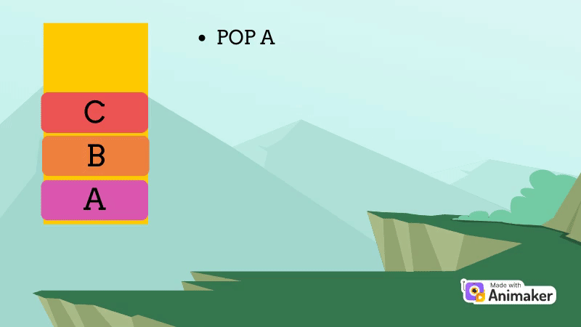
Algoritma QUEUE
ILUSTRASI QUEUE POP

Slide 23
04
Circular Queue
Antrian Melingkar

Slide 24
Circular Queue
Circular Queue (Antrian Melingkar) adalah antrian data melingkar dan termasuk dalam struktur data linear.
Struktur data linier yang pengoperasiannya dilakukan berdasarkan prinsip FIFO (First In First Out) dan posisi terakhir dihubungkan kembali ke posisi pertama membentuk lingkaran, disebutjuga 'Penyangga Cincin’
Notes:
https://www.geeksforgeeks.org/different-types-of-queues-and-its-applications/

Slide 25
Operasi dasar pada antrian melingkar adalah sebagai berikut:
Enqueue:
Menambahkan elemen baru ke antrian. Elemen baru ditambahkan ke akhir antrian.
Dequeue:
Menghapus elemen pertama dari antrian. Elemen pertama dihapus dari antrian.
Front:
Mengembalikan elemen pertama dalam antrian tanpa menghapusnya.
IsEmpty:
Memeriksa apakah antrian kosong atau tidak.
Rear
Rear: Posisi di mana elemen baru ditambahkan ke dalam antrian. Ketika elemen dimasukkan (enqueue) ke dalam antrian, elemen tersebut ditempatkan di posisi "rear“
Front:
Posisi di mana elemen pertama (atau elemen paling awal yang telah berada di antrian) berada.

Slide 26
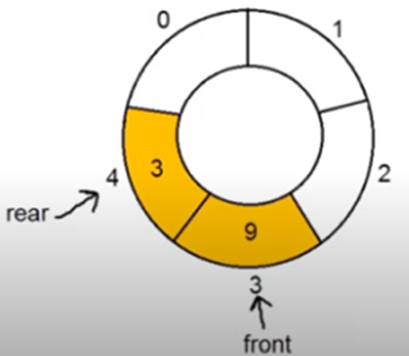
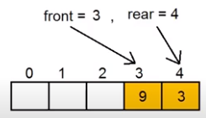
Ilustrasi Circular Queue

Slide 27
Simulasi Circular Queue
Circular Queue bisa dibuat denga tiga metode :
Linked List tunggal
Linked List Ganda
Array
Notes:
https://www.geeksforgeeks.org/different-types-of-queues-and-its-applications/

Slide 28
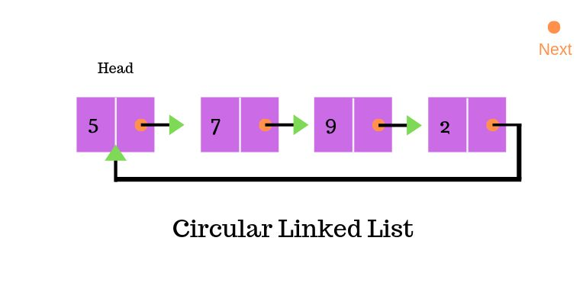
Linked List tunggal
metode Circular list tunggal sebagai pengganti penyimpan nilai nol pada simpul terakhir
Penyimpanan simpul pertama sebagai induk (root) berbentuk circular linked list, simpul pertama bisa dieksplorasi ulang setelah eksplorasi simpul terakhir
Notes:
https://www.geeksforgeeks.org/different-types-of-queues-and-its-applications/

Slide 29
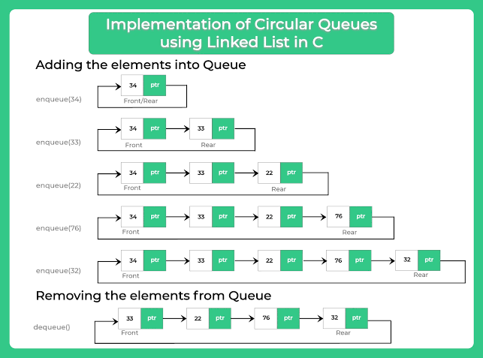

Slide 30
Linked List Ganda (doubly Linked List)
Metode ini adalah sistem antrian dengan lingkar dari kiri ke kanan atau dari kanan ke kiri. Data terakhir dihubungkan dengan data pertama atau data pertama dihubungkan dengan data terakhir.
Keuntungan dari Doubly Linked List
Akses Dinamis: Ukuran queue tidak perlu ditentukan sebelumnya, sehingga dapat tumbuh dan menyusut sesuai kebutuhan.
Penambahan dan Penghapusan Efisien: Operasi enqueue dan dequeue dapat dilakukan dalam waktu O(1) karena hanya memerlukan perubahan pointer.
Notes:
https://www.geeksforgeeks.org/different-types-of-queues-and-its-applications/

Slide 31
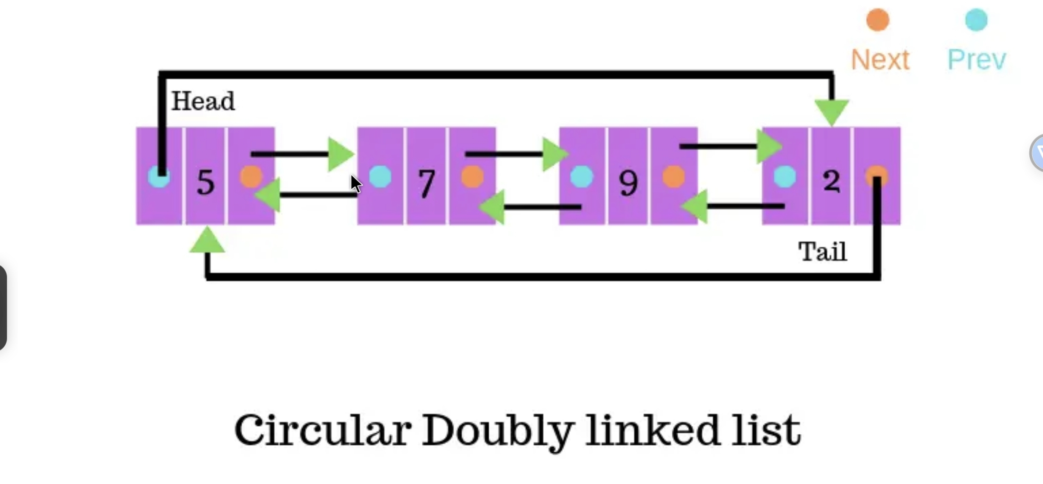

Slide 32
Circular Queue Array
Antrian dengan Circular Queue Array adalah implementasi dari struktur data antrian (queue) yang memanfaatkan array untuk menyimpan elemen-elemen antrian, di mana ujung depan (front) dan ujung belakang (rear) dari antrian terhubung membentuk lingkaran.
Ini memungkinkan penggunaan ruang yang lebih efisien dibandingkan dengan antrian linear biasa, karena ketika elemen-elemen dihapus dari bagian depan antrian, ruang kosong di belakang dapat digunakan kembali.
Keuntungan
Memanfaatkan ruang yang tersedia dengan lebih efisien.
Mengatasi masalah antrian linear di mana posisi kosong tidak dapat digunakan kembali setelah elemen dihapus dari depan.
Notes:
https://www.geeksforgeeks.org/different-types-of-queues-and-its-applications/

Slide 33
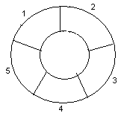
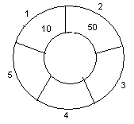
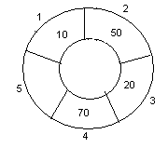
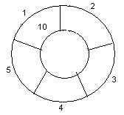
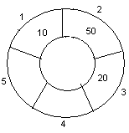
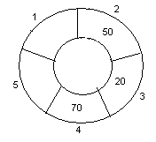
1. Initially, Rear = 0, Front = 0.
3. Insert 50, Rear = 2, Front = 1.
5. Insert 70, Rear = 4, Front = 1.
Front
Rear
Front
2. Insert 10, Rear = 1, Front = 1.
4. Insert 20, Rear = 3, Front = 1.
6. Delete front, Rear = 4, Front = 2.
Rear
Front
Front
Front
Rear
Rear

Slide 34
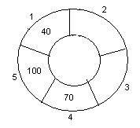
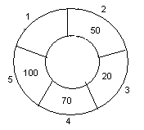
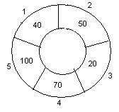
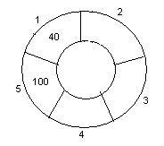
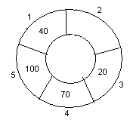
11. Delete front, Rear = 1, Front = 4.
7. Insert 100, Rear = 5, Front = 2.
9. Insert 140, Rear = 1, Front = 2.
As Front = Rear + 1, so Queue overflow.
Rear
Front
Rear
Front
Rear
Front
8. Insert 40, Rear = 1, Front = 2.
10. Delete front, Rear = 1, Front = 3.
12. Delete front, Rear = 1, Front = 5.
Rear
Rear
Front
Rear
Front
Front

Slide 35
Implementasi Circular dengan Python
class Node:
def __init__(self, data):
self.data = data
self.next = None
self.prev = None
class CircularQueue:
def __init__(self):
self.front = None
self.rear = None
def is_empty(self):
return self.front is None
def enqueue(self, data):
new_node = Node(data)
if self.is_empty():
self.front = self.rear = new_node
self.front.next = self.front.prev = self.front
else:
new_node.prev = self.rear
new_node.next = self.front
self.rear.next = new_node
self.front.prev = new_node
self.rear = new_node
print(f"Enqueued: {data}")
def dequeue(self):
if self.is_empty():
print("Antrian kosong")
return None
data = self.front.data
if self.front == self.rear:
self.front = self.rear = None
else:
self.front = self.front.next
self.front.prev = self.rear
self.rear.next = self.front
print(f"Dequeued: {data}")
return data
def display(self):
if self.is_empty():
print("Antrian kosong")
return
print("Element antrian:")
current = self.front
while True:
print(current.data, end=" ")
if current == self.rear:
break
current = current.next
print()
def main():
cq = CircularQueue()
while True:
print("\nMenu:")
print("1. Enqueue")
print("2. Dequeue")
print("3. Display")
print("4. Exit")
choice = int(input("masukan pilihan anda: "))
if choice == 1:
data_input = input("masukan data enqueue (dengan pembatas spasi/koma): ")
# Split the input by space or comma and convert to integers
data_list = [int(x.strip()) for x in data_input.replace(',', ' ').split()]
for data in data_list:
cq.enqueue(data)
elif choice == 2:
cq.dequeue()
elif choice == 3:
cq.display()
elif choice == 4:
print("Exiting...")
break
else:
print("pilihan tidak ada dalam menu, coba lagi.")
if __name__ == "__main__":
main()
1

Slide 36
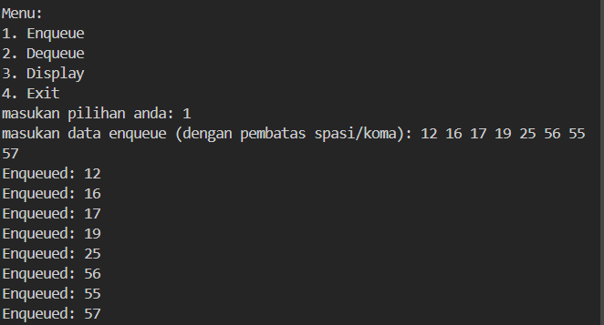
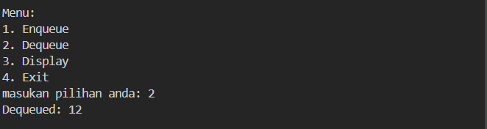
Output

Slide 37
05
Multistage Graph
Grafik Bertingkat

Slide 38
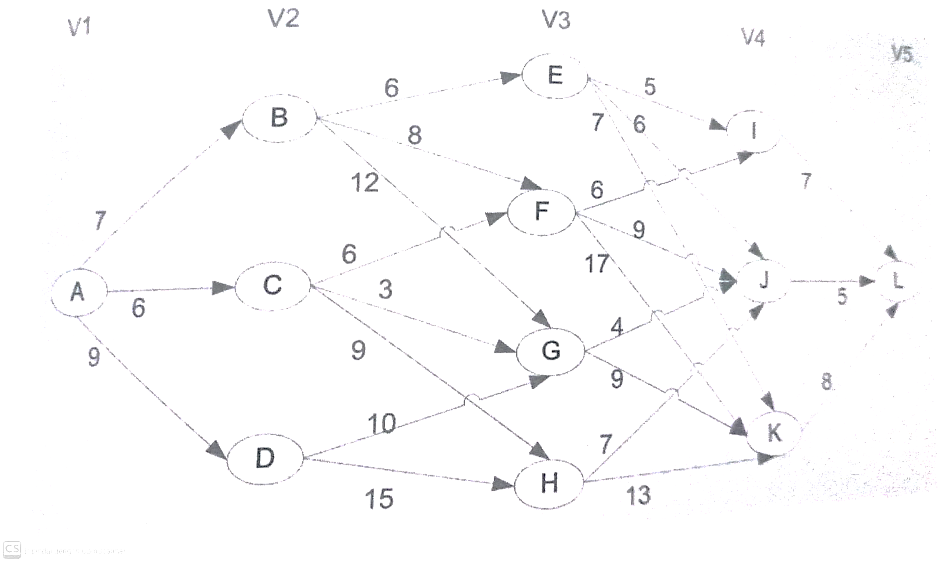
Multistage Graph
Multistage Graph adalah pohon pelacakan yang mempunyai banyak simpul dengan banyak stage (tingkatan).
Setiap simpul dan lintasan diberi bobot yang dapat digunakan sebagai nilai acuan dalam mencari lintasan terpendek (minimum cost)
Prinsip dari teknik penyelesaian Multistage Graph dengan program dynamic bahwa jalur terpendek dari satu simpul (awal atau akhir) ke simpul lain di stage tertentu merupakan jalur terpendek dari stage sebelumnya ditambah dengan panjang salah satu ujung penghubung stage.
Ada dua Metode pada Multistage Graph
Metode Forward
Metode Backward

Slide 39
Sifat khusu dari multistage
Graph berarah (directed graph)
Terdapat k stage (tingkatan) dengan k ≥ 2
Setiap lintasan (path) menuju simpul memilik bobot (weight)
Hanya ada satu simpul sumber disebut s (source) dan 1 tujuan disebut t (shink)
Lintasa dari source ke sink terdiri atas beberapa stage V1 sampak Vk
Semua lintasan menghubungkan simpul di Vi (stage) ke simpul Vi+1 (stage i+1) dengan 1 ≤i≥k
Setiap lintasan dari s ke t merupakan konsekuensi dari pilihan sebanyak k-2
Permasalahan dalam multistage graph adalah
Problem mencari lintasa terpendek dari source ke sink pada sebuah multistage graph
Problem ini merupakan salah satu contoh penerapan yang bagus dari dynamic programming

Slide 40
Metode Forward
Yaitu menghitung jarak kedepan (Menuju Shink)
1. prinsip : analisis dilakukan dengan menghitung path (jalur) dari suatu node ke shink
2. Rumus:
cost (i,j) = min{c(j,k) + cost(i+1,k)}
3. Perhitungan dimulai dari node-node di stage k-2
4. cost (i,j) : artinya panjang lintasan dari node j (simpul pada tahap berikutnya) distage i menuju shink (t)
5. c(j,1) artinya panjang lintasan dari node j ke node 1

Slide 41
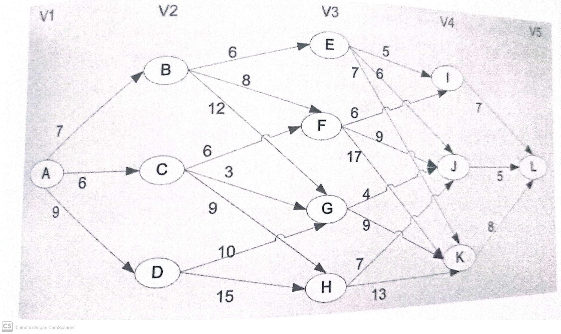
Menggunakan Metode Forkward
Penyelesaian dengan metode Forward
cost(4,I) = c(I,L) = 7
cost(4,J) = c(J,L) = 5
cost(4,I) = c(K,L) = 8
cost(3,E) = min{c(E,I) + cost(4,I)|c(E,J)+cost(4,J)|c(E,K)+cost(4,K)}
cost(3,E) = min{5 +7|6+5|7+8} = 11
cost(3,F) = min{c(F,I) + cost(4,I)|c(E,J)+cost(4,J)|c(F,K)+cost(4,K)}
cost(3,F) = min{6 +7|9+5|17+8} = 13
cost(3,G) = min{c(G,J) + cost(4,J)|c(G,K)+cost(4,K)}
cost(3,G) = min{4 +5|9+8} =9
cost(3,H) = min{c(H,J) + cost(4,J)|c(H,K)+cost(4,K)}
cost(3,H) = min{7 +5|13+8} = 12
cost(2,B) = min{c(B,E) + cost(3,E)|c(B,F)+cost(3,F)|c(B,G)+cost(3,G)}
cost(2,B) = min{6 +11|8+13|12+9} = 17
cost(2,C) = min{c(C,F) + cost(3,F)|c(C,G)+cost(3,G)|c(C,H)+cost(3,H)}
cost(2,C) = min{6 +12|3+9|9+12} = 12
cost(2,D) = min{c(D,G) + cost(3,G)|c(D,H)+cost(3,H)}
cost(2,D) = min{10+9|15+12} = 19
cost(1,A) = min{c(A,B) + cost(2,B)|c(A,C)+cost(2,C)|c(A,D)+cost(2,D)}
cost(1,A) = min{6 +17|6+12|9+19} = 18
Jadi Jalur terpendek adalah A-C-G-J-L dengan Panjang lintasan 18

Slide 42
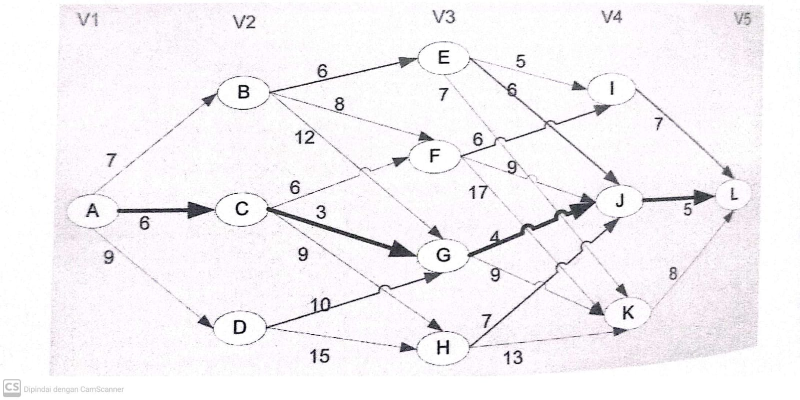
Menggunakan Metode Forward
Dengan metode forward Jalur terpendek adalah A-C-G-J-L dengan Panjang lintasan 18

Slide 43
Metode Backward
yaitu menghitung jarak Keblakang (dari source)
1. prinsip : analisis dilakukan dengan menghitung path (jalur) dari suatu node ke shink
2. Rumus:
bcost (i,j) = min{bcost(i-1,1) + c(1,j)}
3. Perhitungan dimulai dari node-node di stage k-3
4. bcost (i,j) : artinya panjang lintasanbackward dari source (s) menuju node j di stage i
5. c(j,1) artinya panjang lintasan dari node j ke node 1

Slide 44
Menggunakan Metode Backward
bcost(2,B) =c(A,B) = 7
bcost(2,B) =C(A,C) = 6
bcost(2,D) = C(A,D) = 9
bcost(3,E) = min{c(B,E) + bcost(2B)}
bcost(3,E) = min{6+7} = 13
bcost(3,F) = min{c(B,F) + bcost(2,B)|c(C,F)+bcost(2,C)}
bcost(3,G) = min{c(B,G) + bcost(2,B)|c(C,G)+bcost(2,C)|c(D,G)+bcost(2,D)}
bcost(3,G) = min{12 +7|3+6|10+9} =9
bcost(3,H) = min{c(C,H) + bcost(2,C)|c(D,H)+bcost(2,D)}
bcost(3,H) = min{9+6|15+9} = 15
bcost(4,I) = min{c(C,I) + bcost(3,E)|c(F,I)+bcost(3,F)}
bcost(4,I) = min{5+13|6+12} = 18
bcost(4,J) = min{c(E,J) + bcost(3,E)|c(F,J)+bcost(3,F)|C(G,J)+bcost(3,G)|c(H,J)+bcost(3,H)}
bcost(4,J) = min{6+13|9+12|4+9|7+15}=13
bcost(4,K) = min{c(E,K) + bcost(3,E)|c(F,k)+bcost(3,F)|C(G,K)+bcost(3,G)|c(H,K)+bcost(3,H)}
bcost(4,K) = min{7+13|17+12|9+9|13+15}=18
bcost(5,L) = min{c(I,L) + bcost(4,I)|c(J,L)+bcost(4,J)|C(K,L)+bcost(4,K)}
bcost(4,K) = min{7+18|5+13|8+18}=21

Slide 45
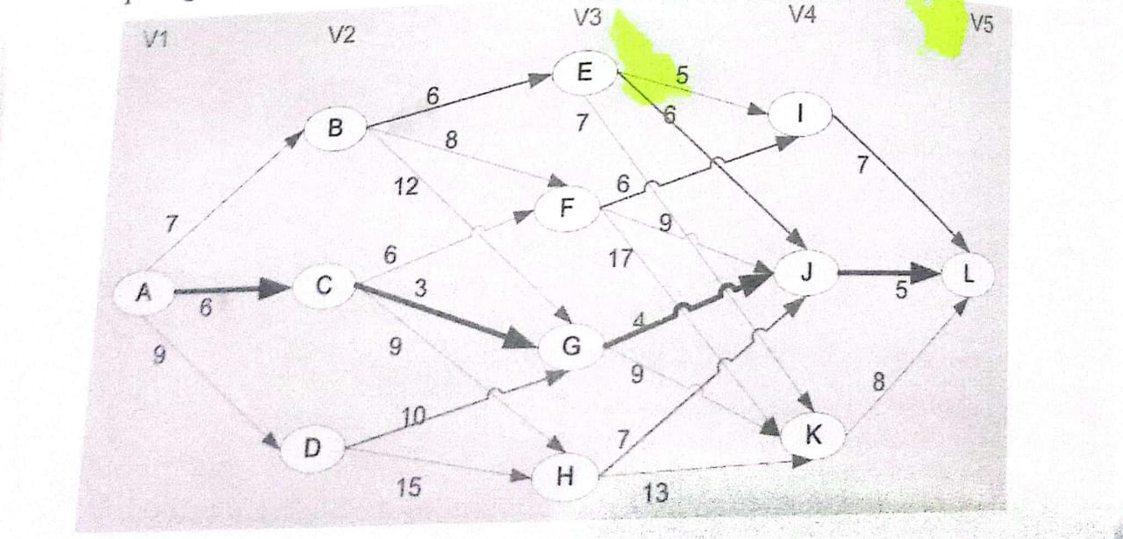
Menggunakan Metode Backward
Dengan metode Backword Jalur terpendek adalah A-C-G-J-L dengan Panjang lintasan 18

Slide 46
Implementasi forward multistage graph dengan python
def shortest_path_multistage(graph, stages, source, destination):
# Inisialisasi jarak terpendek untuk setiap simpul dengan tak hingga
distances = {node: float('inf') for node in graph}
# Jarak dari sumber ke sumber adalah 0
distances[source] = 0
# Inisialisasi list untuk menyimpan jalur
path = {node: None for node in graph}
# Proses dari stage ke stage
for stage in range(1, stages + 1):
for u in graph:
# Jika u ada di stage saat ini
if stage_of_node[u] == stage:
for v, cost in graph[u]:
if distances[v] > distances[u] + cost:
distances[v] = distances[u] + cost
path[v] = u
# Membangun jalur terpendek dari source ke destination
shortest_path = []
current = destination
while current is not None:
shortest_path.append(current)
current = path[current]
shortest_path.reverse()
return distances[destination], shortest_path
# Contoh penggunaan fungsi
# Representasi graf dalam bentuk adjacency list
graph = {
'a': [('b', 7), ('c', 6),('d',9)],
'b': [('e', 6), ('f', 8),('g',12)],
'c': [('f', 6),('g', 3),('h', 9)],
'd': [('g', 10),('h', 15),],
'e': [('i', 5), ('j', 6),('k', 7),],
'f': [('i', 6),('j', 9),('k', 17)],
'g': [('j', 4),('k', 9)],
'h': [('j', 7), ('k', 13)],
'i': [('l', 7)],
'j': [('l', 5)],
'k':[('l', 8)],
'l':[]
}
# Menentukan tahap setiap simpul (stage_of_node[i] = tahap simpul i)
stage_of_node = {
'a': 1,
'b': 2,
'c': 2,
'd': 3,
'e': 3,
'f': 3,
'g': 4,
'h': 4,
'i': 5,
'j': 6,
'k': 7,
'l': 8
}
source = 'a' # Simpul awal
destination = 'l' # Simpul tujuan
stages = 8 # Jumlah tahap
distance, path = shortest_path_multistage(graph, stages, source, destination)
print("Jarak Terpendek:", distance)
print("Jalur Terpendek:", path)

Slide 47
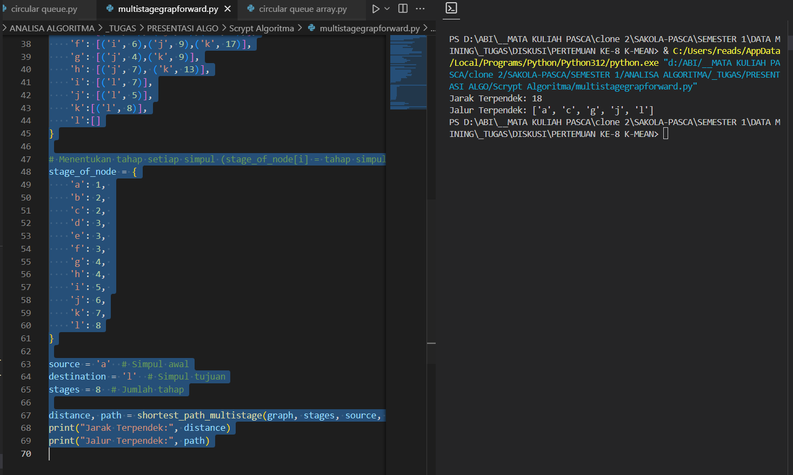
output

Slide 48
Implementasi Backword multistage graph dengan python
def shortest_path_multistage_backward(graph, stages, source, destination):
# Inisialisasi jarak terpendek untuk setiap simpul dengan tak hingga
distances = {node: float('inf') for node in graph}
# Jarak dari tujuan ke tujuan adalah 0
distances[destination] = 0
# Inisialisasi list untuk menyimpan jalur
path = {node: None for node in graph}
# Proses dari stage ke stage secara mundur
for stage in range(stages, 0, -1):
for u in graph:
# Jika u ada di stage saat ini
if stage_of_node[u] == stage:
for v, cost in graph[u]:
if distances[u] > distances[v] + cost:
distances[u] = distances[v] + cost
path[u] = v
# Membangun jalur terpendek dari source ke destination
shortest_path = []
current = source
while current is not None:
shortest_path.append(current)
current = path[current]
return distances[source], shortest_path
# Contoh penggunaan fungsi
# Representasi graf dalam bentuk adjacency list
graph = {
'a': [('b', 7), ('c', 6),('d',9)],
'b': [('e', 6), ('f', 8),('g',12)],
'c': [('f', 6),('g', 3),('h', 9)],
'd': [('g', 10),('h', 15),],
'e': [('i', 5), ('j', 6),('k', 7),],
'f': [('i', 6),('j', 9),('k', 17)],
'g': [('j', 4),('k', 9)],
'h': [('j', 7), ('k', 13)],
'i': [('l', 7)],
'j': [('l', 5)],
'k':[('l', 8)],
'l':[]
}
# Menentukan tahap setiap simpul (stage_of_node[i] = tahap simpul i)
stage_of_node = {
'a': 1,
'b': 2,
'c': 2,
'd': 3,
'e': 3,
'f': 3,
'g': 4,
'h': 4,
'i': 5,
'j': 6,
'k': 7,
'l': 8
}
source = 'a' # Simpul awal
destination = 'l' # Simpul tujuan
stages = 8 # Jumlah tahap
distance, path = shortest_path_multistage_backward(graph, stages, source, destination)
print("Jarak Terpendek:", distance)
print("Jalur Terpendek:", path)

Slide 49
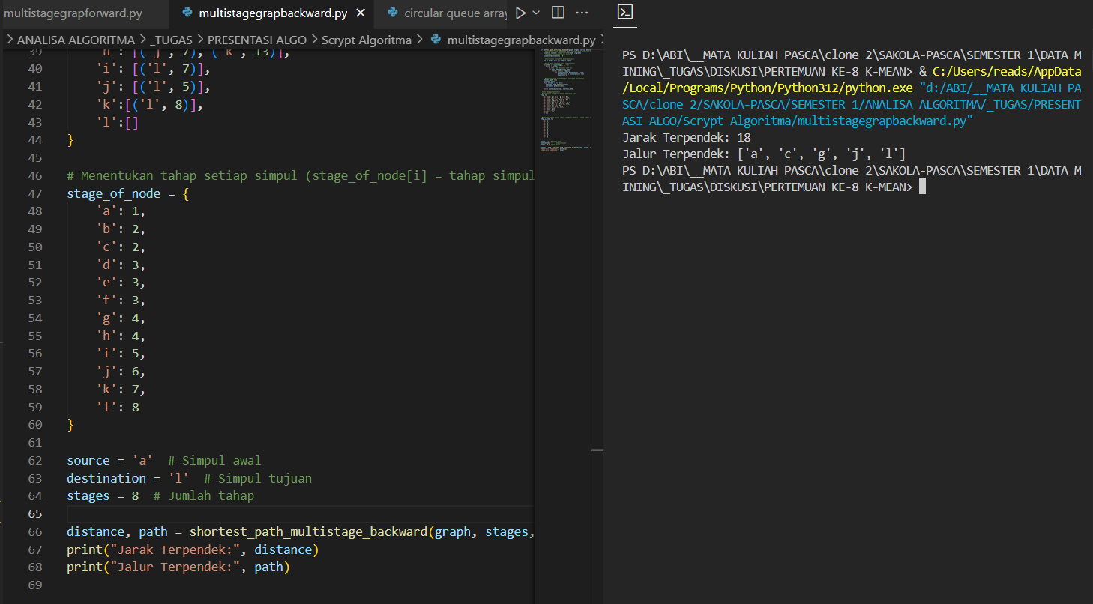
Output backword

Slide 50
06
Hash table
Tabel hash

Slide 51
Hash table
Hash table merupakan struktur data yang secara asosiatif menyimpan data. Dalam hal ini, data disimpan dalam format array, di mana setiap nilai data memiliki nilai indeks uniknya sendiri. Akses data akan menjadi sangat cepat jika Anda mengetahui indeks dari data yang diinginkan.

Slide 52
hashing
Hashing adalah proses mengubah input (biasanya data dengan ukuran atau panjang yang bervariasi) menjadi output dengan ukuran tetap, biasanya dalam bentuk angka atau string yang mewakili input tersebut. Proses ini dilakukan menggunakan fungsi hash.

Slide 53
fungsi hash
Fungsi hash adalah fungsi matematika yang mengubah data digital apa pun menjadi string keluaran dengan jumlah karakter tetap. Hashing adalah tindakan satu arah untuk mengubah data (disebut pesan) menjadi output (disebut hash).

Slide 54
Implementasi table hash

Slide 55
Simulasi Teknik menghindari tabrakan

Slide 56
07
File inedex
Indeks file

Slide 57
File index (indeks file)
Dalam pemrograman, file index mengacu pada file yang pertama kali di eksekusi sebagai titik awal atau entri utama dalam suatu program atau proyek. Contohnya index. html dan index.

Slide 58
Pengertian file index
File indeks adalah struktur data yang digunakan untuk meningkatkan kecepatan pencarian dan akses data dalam file atau basis data. File indeks menyimpan penunjuk ke lokasi data sebenarnya di dalam file atau basis data, sehingga memungkinkan akses data yang lebih cepat dibandingkan dengan pencarian langsung di file utama.

Slide 59
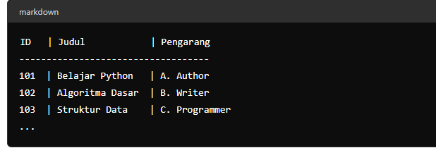
Implementasi file index
Misalkan kita memiliki file utama yang berisi daftar buku, dengan setiap entri berisi ID buku, judul, dan pengarang. File indeks dapat dibuat berdasarkan ID buku untuk mempercepat pencarian buku berdasarkan ID.

Slide 60
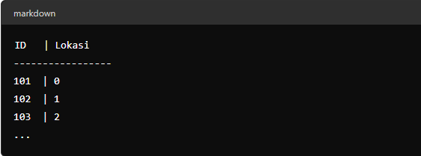
Implementasi file index

Slide 61
Simulasi file index
Berikut adalah simulasi sederhana dari penggunaan file indeks untuk mengelola dan mengakses data dalam file utama menggunakan Python. Simulasi ini mencakup pembuatan file utama, pembuatan file indeks, serta pencarian data menggunakan file indeks.

Slide 62
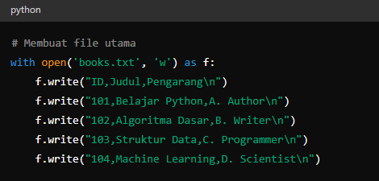
Simulasi file index dalam python

Slide 63
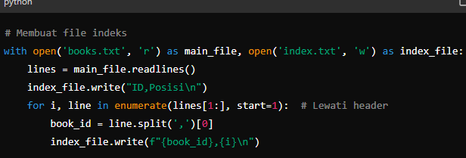
Simulasi file index dalam python

Slide 64
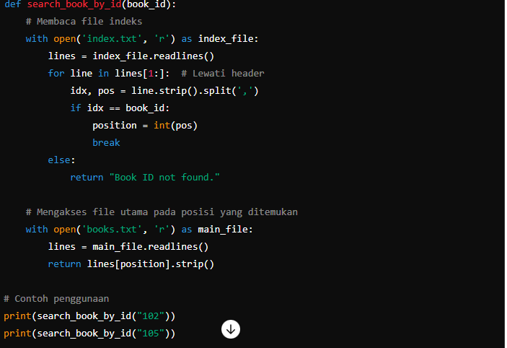
Simulasi file index dalam python

Slide 65
Simulasi file index
Simulasi ini menggambarkan dasar penggunaan file indeks untuk mengelola dan mengakses data dengan lebih efisien. Dalam aplikasi nyata, file indeks dapat menjadi lebih kompleks dengan struktur data yang lebih efisien dan penggunaan metode penanganan kolisi yang lebih baik.

Slide 66

terimkasih

